Slide 1

어머 이건 꼭 사야해
SK주식회사 C&C
이건8아조

Slide 2

index
문제제기
needs
어머 이건 꼭 사야해
효과
활용기술
개발일정
확장가능성
1
2
3
4
5
6
7

Slide 3
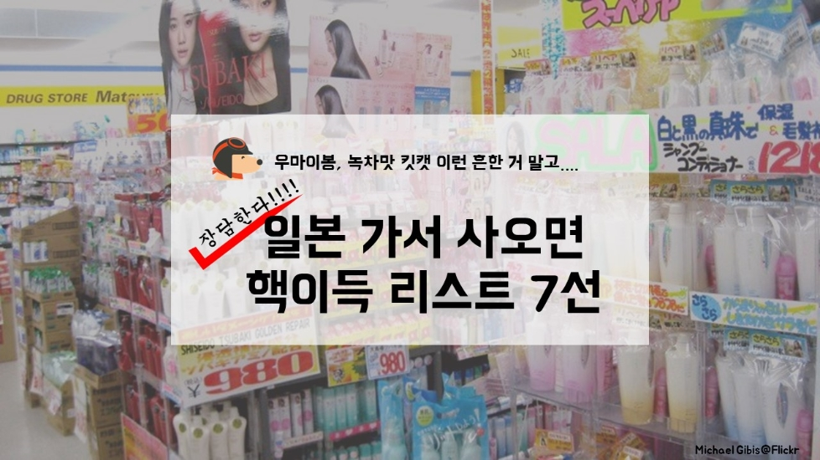
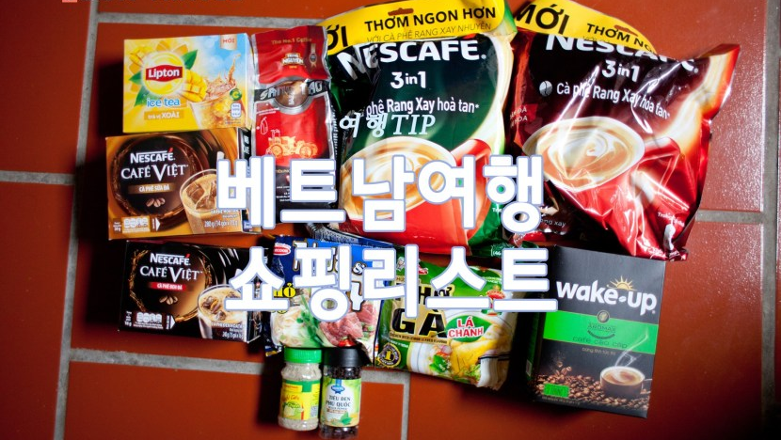
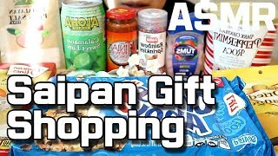
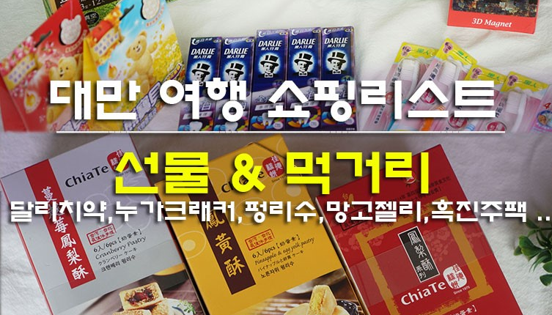
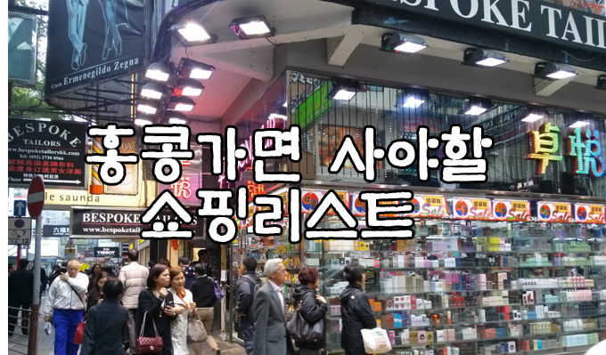
문제제기

Slide 4
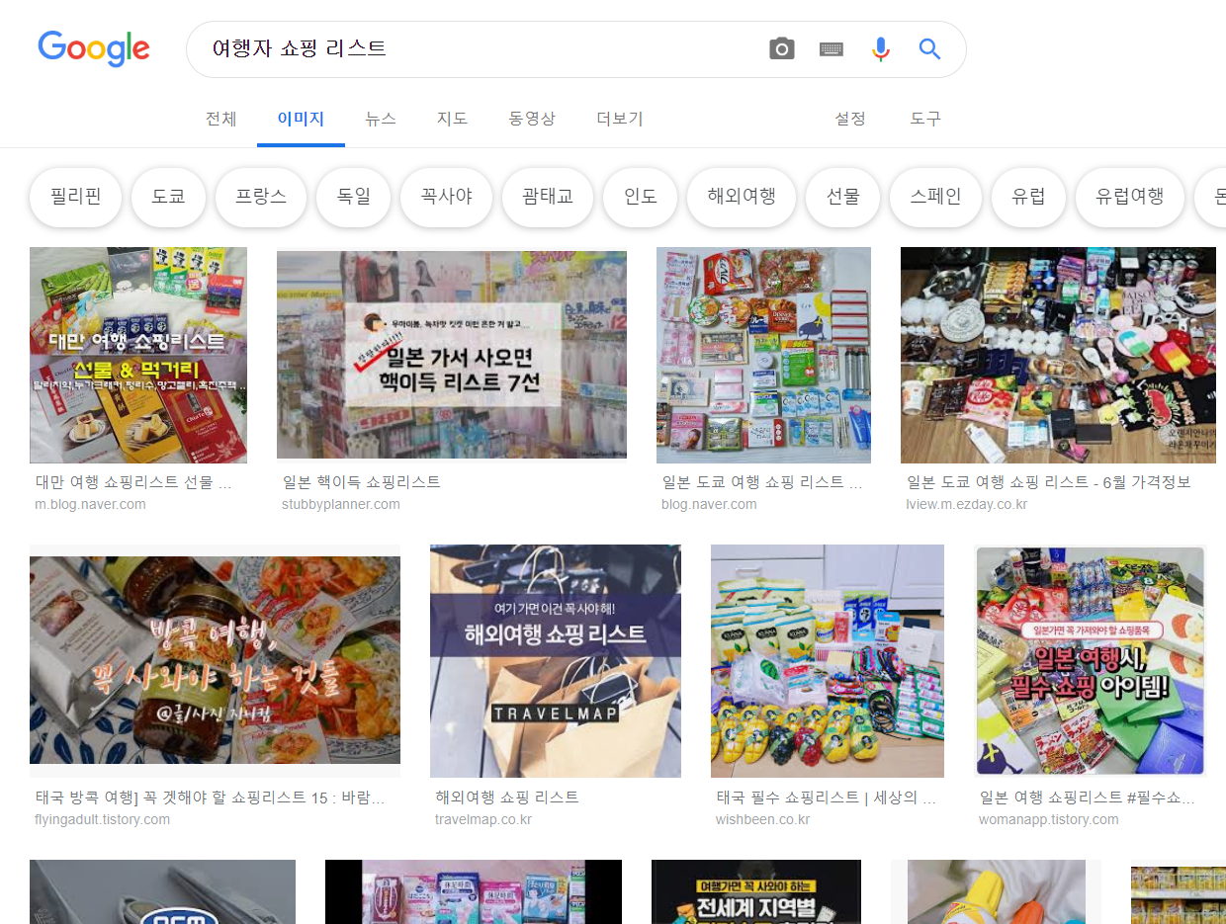


문제제기

Slide 5









needs
숙박
여행지
상품 추천에 특화된 서비스의 부재
개인적으로 데이터를 정리해서 업로드,데이터가 산재되어 있음
surf
일본 드러그스토어 상품에 특화
항공권
쇼핑

Slide 6
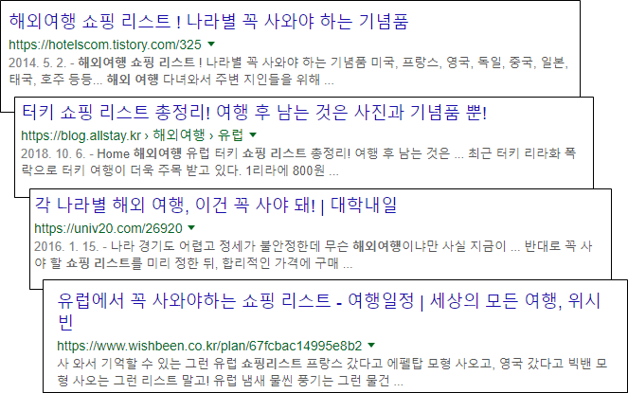
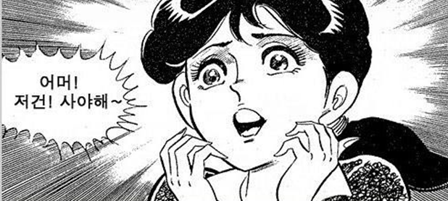
어머 이건 꼭 사야해

Slide 7

어머 이건 꼭 사야해
해외 여행 시 꼭 구매해야 하는 상품 리스트와 정보를 제공
리뷰 및 별점 관리를 통해 신뢰성이 높은 정보를 공유
제공한 정보에 따른 포인트 지급 및 해외 직구 서비스로 연계
상품 상세보기
상품 가격 정보
사용자 리뷰 & 별점
구매 가능 위치 정보
유사 제품 정보
국내 가격 비교 정보
환율, 직구 가격 정보

Slide 8


효과
Economic Value
수집된 데이터를 기반으로 기업 판매 전략 인사이트 제공
해외 직구 연계 서비스
Social Value
국내 적용 시 내수 및 지역 경제 활성화
“고민하는 시간을, 경험하는 시간으로”
시간 절약을 통한 최대 행복

Slide 9




활용기술
데이터 수집 및 DB 구축
Word2vec 활용
단어 추출
단어간 연관성 분석
에이브릴 성향분석서비스 활용
개인 사용 이력 및 리뷰 기반여행 성향별 지역 및 상품 추천
인공지능 상담사
Application Service
Android (Prototype)

Slide 10
개발일정
 |  |  | 1주차 | 2주차 | 3주차 | 4주차
아이디어 기획
설계 | Architecture
 | Flow chart
기능 구현 | App | Layout
 |  | Event Action
 | 데이터 | 크롤링
 |  | 가공
 | 데이터 분석
단위 테스트 |  |  |  |  | 5/23(목)
통합 테스트 |  |  |  |  | 5/27(월)

Slide 11


확장가능성
비전 : 여행객이 소비의 본연적 즐거움을 경험하게 돕는다.
(에어비앤비, 스카이스캐너, 마이리얼트립과 함께 설치되는 여행e-commerce)
기념품 벌크 상품 기획
이거 살 사람?(공동구매 서비스)
B2B 비즈니스~국내 로컬라이제이션 컨설팅
GPS기반 팝업
지인들에게 리스트 공유
SNS 데이터 활용

Slide 12
Q&A

